Slide 1



Slide 2
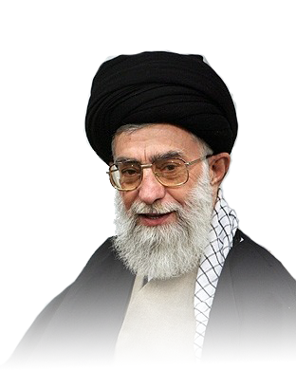
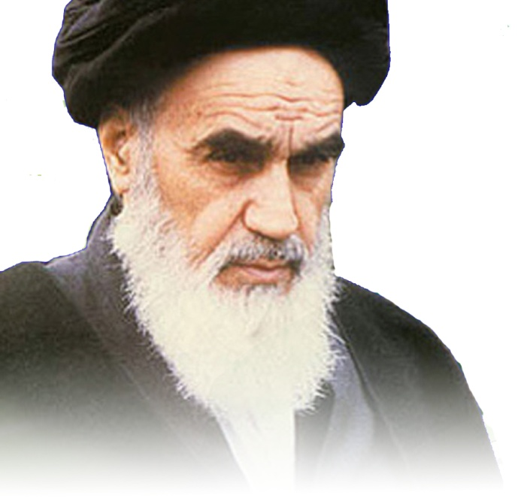
تا می توانید برای اسلام انسان همفکر و فداکار تربیت کنید.
امام خمینی قدس سرّه

Slide 3
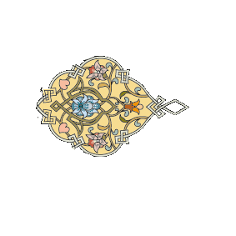
سیره ی
پیامبر اعظم

Slide 4

سیره ی اجتماعی
سیره ی پیامبر اعظم
سیره ی خانوادگی

Slide 5


سیره ی خانوادگی
1. در خانه برنامه ریزی داشت
پیامبر اسلام در خانه، اوقات خود را به سه بخش تقسیم می کرد:
بخشی برای خدا
بخشی برای خانواده
بخشی هم برای خود و مردم

Slide 6
2. به اهل خانه کمک می کرد
3. با خانواده همدل و مهربان بود
و کانَ یخصف النّعلَ و یُرقّع الثَوبَ و یَفْتَحُ البابَ و یَحْلِبُ الشّاةَ و یَعقِلُ البعِرَ فیحلِبُها وَ یَطْحَنُ مَعَ الخادمِ اِذا اَعیا و...».
در را باز می کرد، گوسفند را می‌دوشید، زانوی شتر را می‌بست و شیر آن را می‌دوشید، اگر خادم خانه خسته می‌شد، در آسیاب کردن گندم به او کمک می‌کرد.
اگر خانواده را مجموعه ی کوچکی به شمار آوریم که رفتار زن و شوهر و فرزندان با یکدیگر، آن را صفا می‌بخشد و همدلی میان افراد، آن را قوام و استحکام می‌دهد، نمونه ی این رفتار در خانه ی حضرت محمد دیده می‌شود.

Slide 7
4. کودکان را دوست داشت
پیامبر خدا به فرزندان خود مهر می‌ورزید، آنان را در آغوش می‌گرفت و می‌بوسید.
به اکرام فرزندان و دوست داشتن آنان سفارش می‌کرد و توصیه می‌فرمود که بین فرزندانتان به عدالت رفتار کنید، حتی در بوسیدن آنها.
می فرمود: «اَحِبُّوا الصبیانَ و اَرحَمُوهم؛ کودکان را دوست بدارید و به آنان شفقت و مهربانی داشته باشید.»

Slide 8
5. مهمان نواز بود
رسول خدابرای مهمان خویش زیرانداز می‌انداخت، پذیرایی می‌کرد، با او هم غذا می‌شد و به نیازش رسیدگی می‌کرد.
روایت شده است: وقتی کسی وارد خانه حضرت می‌شد، رسول خدا به عنوان حرمت نهادن به او که مهمانش بود، هرگز از مجلس بر نمی خاست و بیرون نمی‌رفت، تا آنکه خودِ آن شخص برخیزد و برود.

Slide 9
6. خودش کارهایش را انجام می داد
7. به غذا ایراد نمی‌گرفت
پیامـبر در خــانه کفــش و لباس خویش را می دوخت... وسایل خویش را برداشت و می‌گذاشت.
آب و ظـرف وضـوی خـود را خـودش مهـیا می‌کـرد، تـا هنگـام برخاسـتن برای تهجّد شــبانه، بـرای کسی مزاحمت ایجاد ننماید: « و یَضَعُ طَهورَهَ باللّیلِ بِیده...».
پیامبر خدا در خانه که بود، از هر نوع غذایی که فراهم می کردند، می‌خورد و از آنچه خدا حلال کرده است، همراه خانواده و خدمتکاران تناول می‌کرد و هرگز از غذایی بدگویی و مذمت نمی‌کرد: «کانَ رسول اللّه یأکل کُلَّ الأصناف مِنَ الطّعام و کانَ یأکُل ممّا احلّ اللّه له مع اهله و خَدَمِه اِذا أَکَلوا...».

Slide 10
8. با زنان و کودکان مهربان بود
کانَ رسول الله اَرْحَمُ النَّاسِ بِالنِّسَاءِ وَالصِّبْیَان؛
رسول الله مهربان ترین فرد نسبت به بچه ها و زنان بود.
9. در خانه اهل مزاح و شوخی بود
وَ کانَ رَسول الله یَمْزَحُ مَعَهُنَّ؛ با خانواده خوشرو بود و با آنها گفتگو و مزاح می‌نمود.

Slide 11
سیره ی اجتماعی
1. شروع به سلام می‌کرد
کان مِنْ خُلْقِهِ اَنْ یَبْدَاَ مَنْ لَقِیَهُ بِالسَّلامِ؛
« از خلق وخوی حضرت آن این بود که با هرکس برخورد می‌کرد، آغاز به سلام می‌نمود.»
شخصی تصمیم گرفت زودتر به پیامبر اکرم سلام کند. او پشت درختی مخفی شد. ولی همینکه پیامبر به آن جا رسید، با صدای بلند فرمود: ای کسی که پشت درختی، سلامٌ علیکم.

Slide 12
2. مصافحه می‌کرد
3. حرف کسی را قطع نمی‌کرد
اِذَا لَقِیَ مُسْلِماً بَدَاَ بِالْمُصَافِحَه؛
« هرگاه با مسلمانی دیدار می کرد، با او دست می‌داد.»
در هنگام دست دادن نیز رعایت می‌کرد، تا دست خویش را زود عقب نکشد، مبادا طرف مقابل، احساس بی علاقگی و سردی در برخورد پیدا کند.
«و لا یَقْطَعُ عَلیٰ اَحَدٍ کلامَهُ...»؛
حضرت رسول حرف گوینده را تا پایان گوش می‌دادند و ساکت
می ماندند تا صحبت آنان تمام شود. ایشان هرگز کلام کسی را قطع نمی‌کرد.
نکته: آیا ما اینگونه ایم، یا اینکه مثل بعضی ها، وسط حرف دیگران می‌پریم و حرفشان را قطع می‌کنیم؟

Slide 13

4. حتی در حال خشم خلاف حق نمی‌گفت
«وکانَ فِی الرِّضا والغَضَب لا یَقُولُ اِلاّ حَقَّا»؛
حضرت رسول، در حال خشم از مرز حق بیرون نمیرفت.
او دیرتر از همه خشمگین و عصبانی می‌شد و زودتر از همه نیز، عفو می کرد.
5. دست و دل باز بود
«کانَ اَجْوَدَ النَّاس کَفَّاً»؛‌ پیامبراز همه ی مردم بخشنده تر بود .

Slide 14
6. قبل از مهمان دست از غذا نمی‌کشید
رسول خدا، هرگاه مهمان داشت،‌ با او غذا می‌خورد و دست از سفره و غذا نمی کشید، ‌تا آنکه مهمان دست از غذا خوردن بکشد.
البته پیامبرتا کاملاًٌ گرسنه نمی‌شد، غذا نمی‌خورد و قبل از آنکه کاملاً سیر شود، ‌دست از غذا می‌کشید.
7. با مردم راحت بود
مردی خدمت آن حضرت آمد و با دیدن عظمت آن حضرت، دستپاچه شد و به لرزه و لکنت زبان افتاد.
پیامبر اکرم او را دلداری داد و فرمود: « آرام باش، من که پادشاه نیستم! من پسر زنی هستم که قّد (غذای ساده عرب ها: مانند اِشکنه) می‌خورد! »

Slide 15
8. گره گشای مشکلات مردم بود
تلاش برای انجام خواسته ی مراجعین، گامی دیگر در این راه بود. هر کس از وی درخواستی داشت، یا آن را انجام می‌داد، و اگر نمی توانست، حداقل با سخن نیک و کلام نرم پاسخش را می‌داد و اخلاق نیکوی خود را شامل همگان می‌ساخت.
اگر یک مراجعه کننده ی غریب و ناآشنا، رفتار تندی داشت، به نحوی که اصحاب قصد برخورد و تنبیه او را داشتند، حضرت می‌فرمود: هرگاه حاجتمندی را دیدید که آمده و خواسته‌ای دارد، او را پذیرایی و تکریم کنید:
«اذا رأیتُم طالبَ الحاجَةِ َطْلُبُها فَأرْفِدُوه.»

Slide 16
9. به هیچکس سرکوفت نمی زد
«کان لا یَذُمُُّ أحَدَاً و لا یُعَیِّرُهُ»؛
کسی را سرزنش نمی‌کرد و تکّه نمی‌پراند.
10. انتقام جو نبود
«ما انْتَصَرَ لِنَفْسِهِ مِنْ مَظْلَمَةٍ حتی یَنْتَهِکَ مَحارِمُ الله»؛
اگر ظلمی به او می‌شد، ‌انتقام نمی‌گرفت، مگر اینکه حریم الهی زیر پا گذاشته می‌شد.

Slide 17
11. جلوی دیگران پایش را دراز نمی‌کرد
« مَا رُئِیَ مُقَدِّمَاً رِجْلَهُ بَیْنَ یَدَیْ جَلِیسٍ لَهُ قَطُّ؛
هرگز دیده نشد که پای خود را، در حضور دیگران دراز کند.»
12. بیشتر رو به قبله می‌نشست
«وَ کانَ اَکْثَر مَا یَجْلِسُ تِجَاهَ الْقِبْلَة؛
رسول خدااغلب رو به قبله می‌نشست».

Slide 18
13. میهمان را کنار خود جای می‌داد
« وکاَن یُوثِرُ الدّاخِلَ عَلَیْهِ بِالْوَسَادَةِ الَّتِی تَحْتَهُ، فَاِنْ اَبَیٰ اَنْ یَقْبِلَهَا عَزَمَ عَلَیْهِ حَتَّی یَفْعَلَ؛ رسول خدا وقتی کسی بر ایشان وارد می‌شد، زیر انداز خود را در اختیارش می‌گذاشت و او را روی تشک خود می‌نشاند و اگر او قبول نمی‌کرد، آن حضرت، آن قدر تاکید می‌فرمود تا بپذیرد.»

Slide 19
14. به پیاده روی و ورزش تشویق می‌کرد
بهترین چیزی كه خود را با آن درمان می‌كنید، پیاده روی است».
ورزش هایی چون اسب سواری، کشتی، تیراندازی، شنا و... نیز مورد علاقه ی رسول خدا بود. چنانکه در روایت آمده است:‌ پیامبر، مسابقه اسب دوانی برگزار كرد و جایزه­اش را مقداری نقره قرار دادند.

Slide 20


15. دوستان غمگین را با شوخی شاد می‌کرد
یار همیشگی پیامبر، حضرت علی می فرماید: پیامبر خدا همیشه هر یک از اصحاب را غمگین می‌دید، با شوخی او را خوشحال می کرد.
امام صادق فرمود : رسول خدا شوخی و مزاح می کرد، ولی چیزی جز حق و واقعیت نمی‌گفت.

